Slide 1

Муниципальное бюджетное дошкольное образовательное учреждение
детский сад «Зёрнышко»
Районный смотр-конкурс «Лучшее авторское многофункциональное пособие для развития речи дошкольников» ПРЕЗЕНТАЦИЯ дидактических игр «Азбука здоровья»
Инструктор по физической культуре:
Трусова Ольга Геннадьевна
Квалификационная категория:
I квалификационная категория

Slide 2
На что направлена развивающая игра «Летние виды спорта». Игра на липучках, карточки для чтения по методике Зайцева:
Возраст от 2,5 до 6 лет.
Наглядно-дидактический материал предназначен для занятий по познавательному и речевому развитию, для проведения тематических занятий по лексическим темам «Летние и зимние виды спорта», «Летние и зимние развлечения», «Активный отдых в летнее и зимнее время года» и т.д.
Материал можно использовать как дополнение к методике Н. Зайцева. Этот метод предполагает обучение чтению на основе складов, используя знаменитые кубики Зайцева в сочетании с различными складовыми карточками. В данной игре на каждой такой карточке изображены различные виды спорта. Под каждой красочной картинкой есть подпись по методике Зайцева (т. е. слово цветом разделено на склады, а ударный слог выделен черным цветом).
Ребенок в игровой форме сразу запоми­нает сочетание букв (склады), быстрее осваивает чте­ние и логику построения слов.
В наборе 2 игровых поля, 20 съемных элементов для липучек. Материал для чтения – 20 складовых карточек и 20 обычных карточек с подписью. Материал для игры «Прочитай названия и подбери к картинкам» – 20 складовых и 20 обычных карточек с подписью.

Slide 3
Как играть?
1) Знакомимся с видами спорта.
Познакомьте малыша с понятием спорт, объясните кто такие спортсмены и чем они занимаются – как тренируются, как учувствуют в соревнованиях, как добиваются высоких результатов и завоевывают медали. Расскажите о том, что существует большое количество видов спорта. Поговорите об особенностях каждого вида зимнего спорта, подкрепляя свой рассказ картинками. Пусть ребенок сам расставляет их на игровом поле, правильно сопоставляя картинки с их тенью.
2) Тренируемся читать по складам. Игра «Прочитай названия и подбери к картинкам».
– Берем одну карточку, прочитываем слово по складам (они разграничены по цвету) или…
– Выкладываем написанное на карточке слово с помощью кубиков Зайцева, прочитывая каждый СКЛАД вслух. Например, Ве-ло-с-по-р-т.
– Ищем картинку с соответствующим названием и прикрепляем к карточке.
Дополнительные задания:
– Считаем сколько СЛОГОВ? Хлопаем на каждый слог в ладоши и проговариваем слово. Обращаем внимание ребенка на то, что сколько гласных в слове, столько и слогов. Например, Фут-бол (2 слога).
– Определяем ударный слог в слове (утрированно голосом растягивая ударный гласный звук). Например, п-лаааа – ва-ни-е.
– Считаем, сколько букв в слове? А сколько кубиков понадобилось чтобы написать его?
– Называем все гласные в слове.
– Называем все согласные. Затем можно потрясти кубики и определить по звуку какие согласные – глухие или звонкие?
4) Игры «Четвертый лишний», «Сортировка по видам спорта» – если использовать с комплектом игры «Зимние виды спорта».

Slide 4
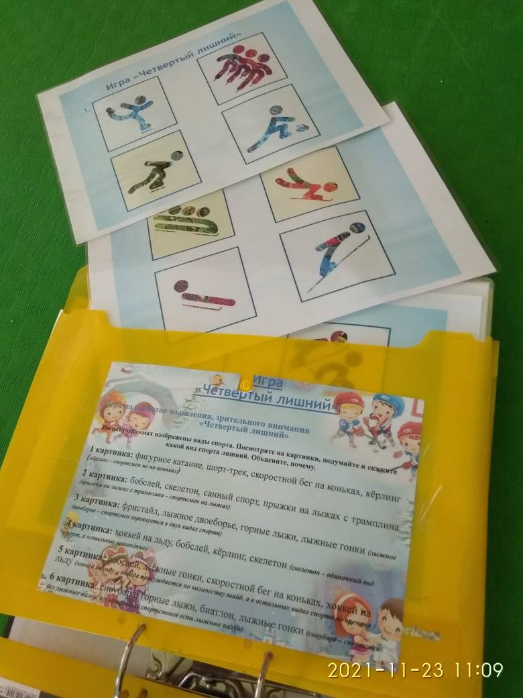
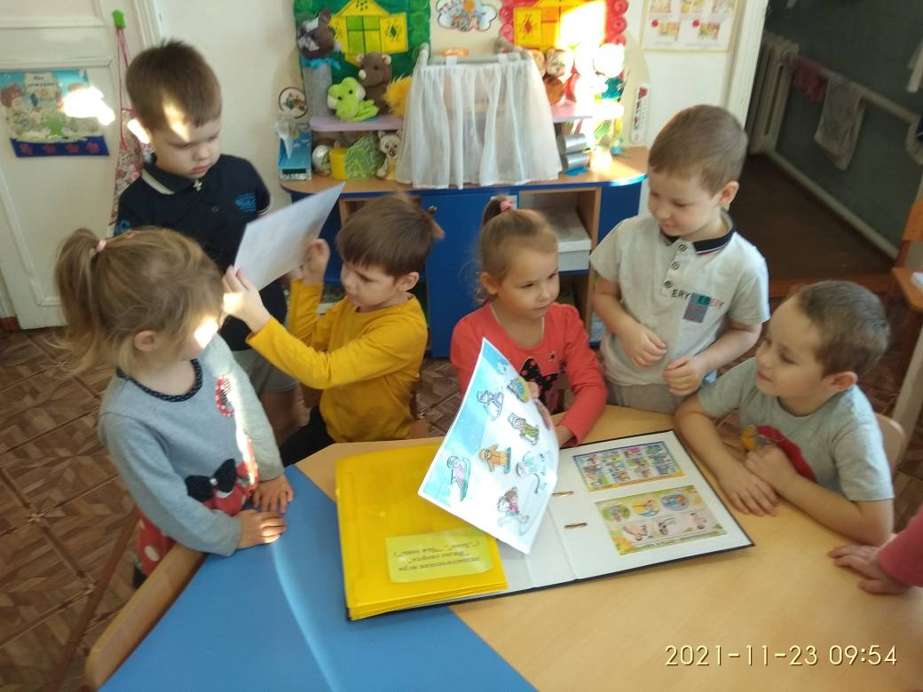
Дидактическая игра по физкультуре "Четвертый лишний"
Цели и задачи: формировать интерес к физкультуре и спорту; закреплять знания детей о спорте, физкультуре, гигиене и здоровье; развивать логику, мышление, память.
Возраст: 4 – 7 лет.
Правила: Игрок берет одну карточку, на которой изображены четыре картинки. Игрок называет, что изображено на карточке, затем закрывает лишнюю картинку, объясняя, почему она лишняя.

Slide 5
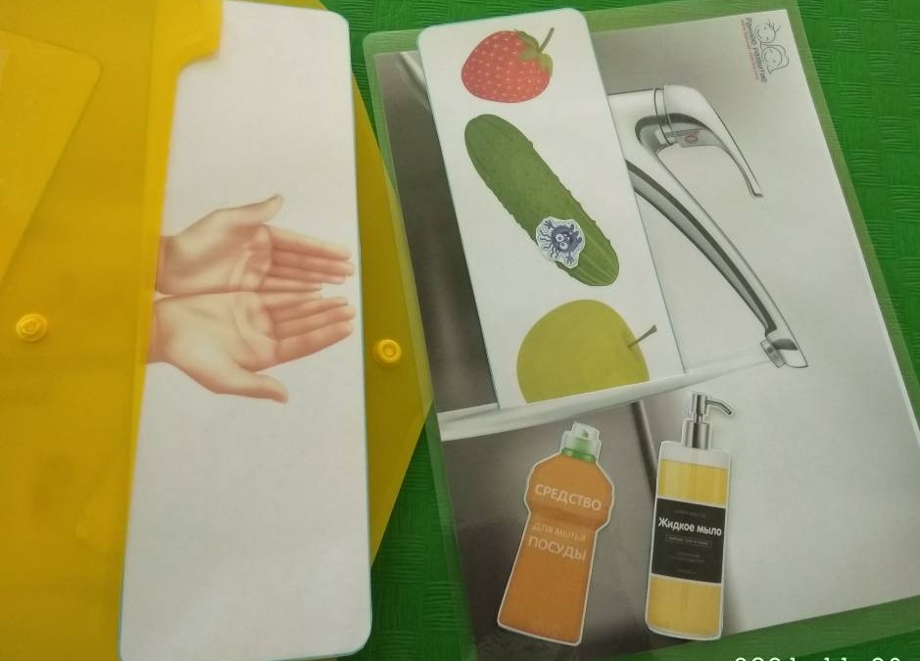
игра на липучках «Гигиена»:
Дидактическая игра для формирования гигиенических
навыков у младших дошкольников. С помощью игры
можно наглядно показать детям важность и необходимость
соблюдения правил гигиены.
Как играть?
Расскажите малышу о важности гигиены. Примерная беседа:
На руках, как и на всех окружающих предметах, содержится множество микробов, которые, попадая с пищей в рот, могут вызвать очень сильные заболевания.
Объясните ребенку, что Микробы очень маленькие и их нельзя увидеть без специальных увеличительных приборов, их можно разглядеть только под микроскопом. Микробы живут везде – в воздухе, в воде, на руках, продуктах, шерсти животных, игрушках и других предметах.
Спросите малыша, что может помочь нам избавиться от этих микробов?
Конечно, все микробы боятся мыла с водой. Вода и мыло – настоящие друзья. Они помогают уничтожить микробы.
После беседы переходим к наглядному материалу.
На игровое поле размещаем одну из больших карточек, например, с изображением ладоней. Пропускаем эту карточку через прорези на игровом поле.
Пусть ребенок самостоятельно разложит микробов на картинку ладоней. Затем выберет подходящее средство (мыло, жидкое мыло, средство для мытья посуды, губку). После, покажите, как нужно тянуть карточку в сторону. Таким образом мы «моем ручки», вода смывает всех вредных микробов.

Slide 6
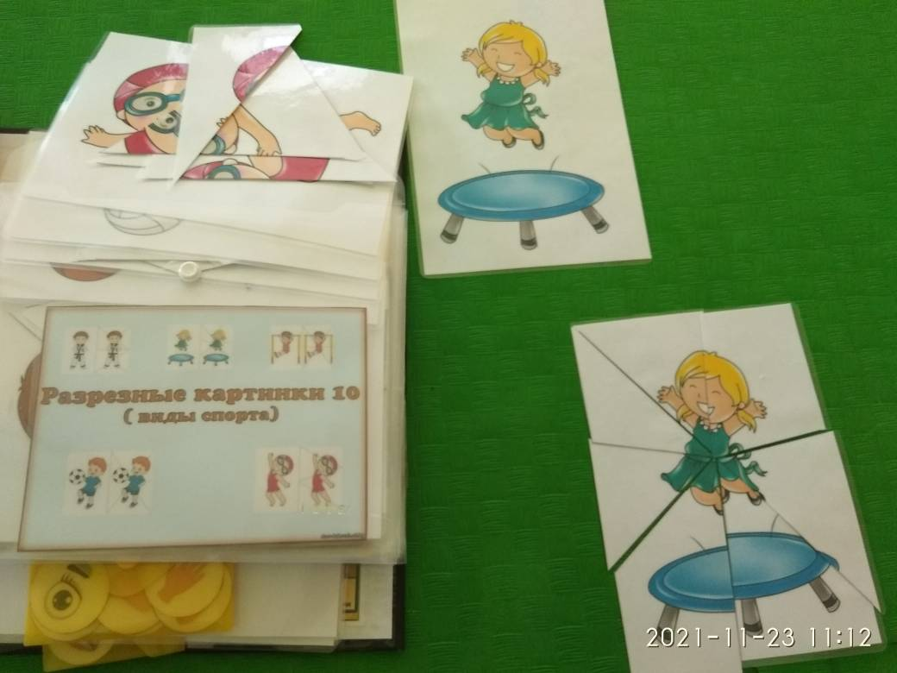
Дидактическая игра «Разрезные картинки. Спорт».
Цель игры:
- учить детей складывать из отдельных фрагментов изображение предмета по образцу
Задачи:
развивающая - развивать умение складывать целое изображение из фрагментов, мелкую моторику рук;
воспитательная - формировать интерес к созданию целого предмета, узнавать вид спорта по изображению, вызывать положительные эмоции от игры;
Как играть?
играют один или несколько человек, целые картинки и их фрагменты разложены на столе; учить играть до конца, собрать целую картинку;
Дети сидят за столом. Педагог показывает картинки разных спортсменов. Затем раскладывает на столе такие же картинки, но разрезанные
на фрагменты. Дает каждому ребенку целую картинку
и предлагает собрать такую же из отдельных частей и
принять позу, которая изображена на картинке.

Slide 7
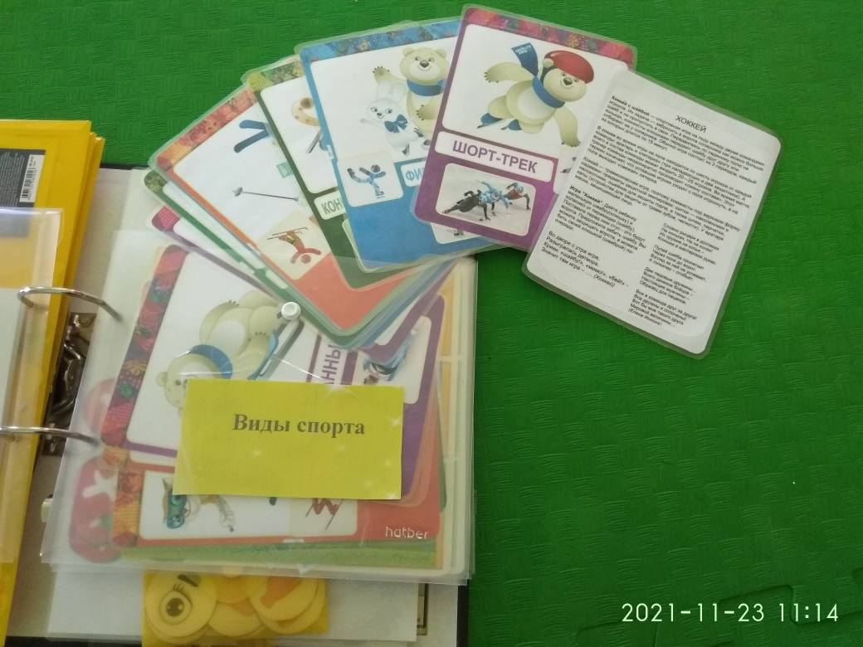
Картинки «виды спорта»
Дидактическая игра – активный вид учебной деятельности, игра, направленная на обучение и развитие детей.
Цель игры познакомить детей с некоторыми видами спорта, спортивным инвентарем, пополнить словарный запас ребенка новыми словами. В игру входит: картинки с видами спорта, с предметами, с обратной стороны картинки методическое сопровождение. Игра предназначена для от среднего дошкольного возраста.

Slide 8
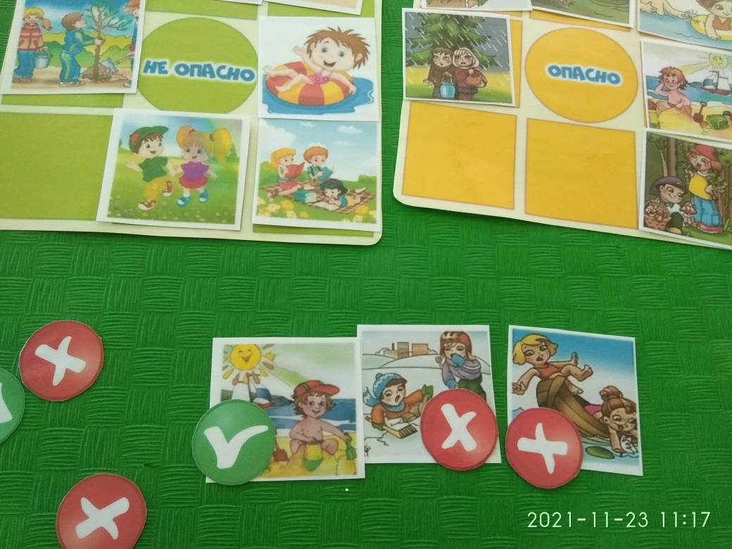
Дидактическая игра «Опасно-безопасно»
Игра представляет собой познавательный демонстрационный материал, который поможет ребенку усвоить основы безопасного поведения.
Дети хорошо воспринимают визуальную информацию, поэтому эффективным способом объяснить ребенку меры безопасности являются картинки.
Игра будет способствовать улучшению логического мышления ребенка, а также расширению его кругозора. В ходе игры развивается внимание, логика и связная речь.
Как играть?
Рассмотрите вместе с ребенком дидактические карточки.
Предложите ребенку ответить, что изображено на картинках
и объяснить в чем суть изображенных
опасных ситуаций.
Пусть малыш найдет такие же изображения
на игровом поле
и прикрепит рядом с ними красный кружок,
если есть угроза
здоровью, зелёный – если опасности нет.
В каждом случае
ребенок должен объяснить своё решение.

Slide 9
Дидактическая игра «Моё тело»
Цель: Формирование знаний детей о строении тела человека, расположения различных органов. Усвоить внешнее строение и функции органов; научить называть находить и показывать части тела на картинках, умение правильно расположить органы на соответствующих частях тела.
Задачи: 1. Закреплять знания детей о разных органах и частях тела; 2. Развивать связную речь, внимание, память; 3. Воспитывать дружеское отношение к сверстникам, желание играть вместе.
Как играть?
Игровое правило. Воспитатель читает стихотворение или загадывает загадку про части тела и органы, а дети должны отгадать и узнать их, назвать полным ответом и выбрать из множества картинок. Игровые действия. Поиск нужных картинок. Соревнование – кто быстрее и правильно ответит на вопрос и найдет картинку. Выигрывает тот, кто больше нашел картинок.
Ход игры. Игра проводиться после ознакомления детей со строением человека, ознакомления с названиями различных частей тела, органов и их функциями. На столе разложены картинки, воспитатель задает вопрос, дети по очереди отвечают полным ответом и выбирают нужную картинку, игра продолжается, пока дети не разберут все картинки.

Slide 10
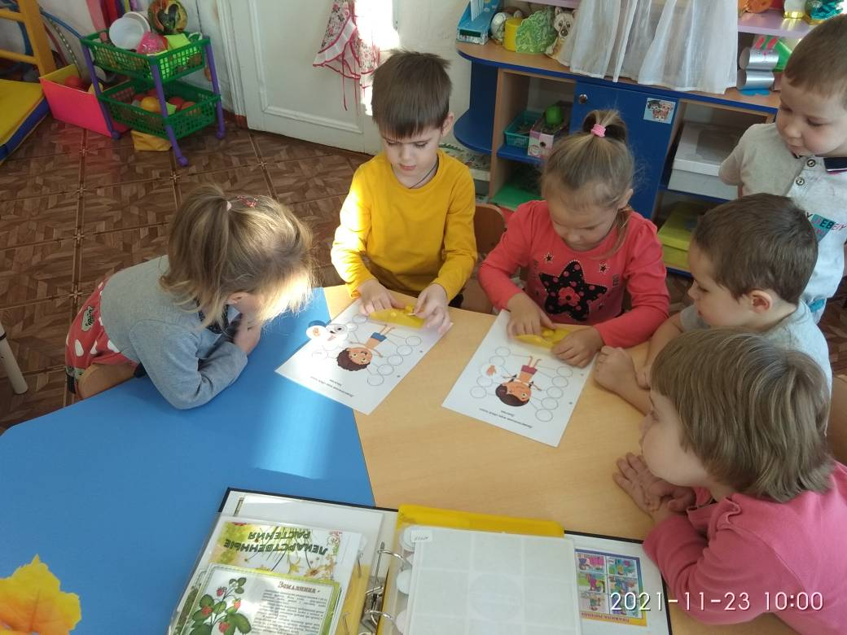
Маша весело бежит К речке по дорожке.
А для этого нужны Нашей Маше … (ножки)
Маша ягодки берёт По две, по три штучки.
А для этого нужны Нашей Маше … (ручки)
Маша слушает в лесу, 6 Как кричат кукушки.
А для этого нужны, Нашей Маше … (ушки)
Маша ядрышки грызёт, Падают скорлупки.
А для этого нужны Нашей Маше …
(зубки)
Маша смотрит на кота, На картинки -сказки.
А для этого нужны Нашей Маше … (глазки)
Есть у Маши две горы Две глубокие норы.
В этих норах воздух бродит, То заходит, то выходит. (Нос)

Slide 11
Лекарственные растения
Дети дошкольного возраста должны знать о пользе лекарственных растений, уметь отличать их от других растений, беречь и не рвать без надобности.
Дидактическая игра – эффективное средство закрепления навыков и умений детей, т.к. благодаря динамичности, эмоциональности проведения и заинтересованности детей они дают возможность много раз упражнять ребёнка. Игры доставляют много радости и способствуют всестороннему развитию. Предлагаю игру, которая направлена на формирование у детей знаний об окружающем мире.
Аудитория: Игра адресована воспитателям, родителям и предназначены для работы с детьми 4-6 лет. Материал может быть использован в индивидуальной работе с детьми. Игрой можно воспользоваться, как для изучения нового материала, так и для обобщения, систематизации и оценки знаний детей.
Использование игры варьируется от 10 до 20 минут.
Цель игры:
формировать представления детей о лекарственных растениях, их свойствах.
Задачи:
Расширять и формировать знания детей о лекарственных дикорастущих растениях, их ценности для здоровья, правил пользования.
Развивать речь: обогащать словарь, побуждать задавать вопросы, составлять рассказы-описания, загадки; развивать игровое творчество, смекалку, навыки поведения в экстремальных ситуациях.
Воспитывать у детей любознательность, бережное отношение к растениям, любовь к родному краю.

Slide 12
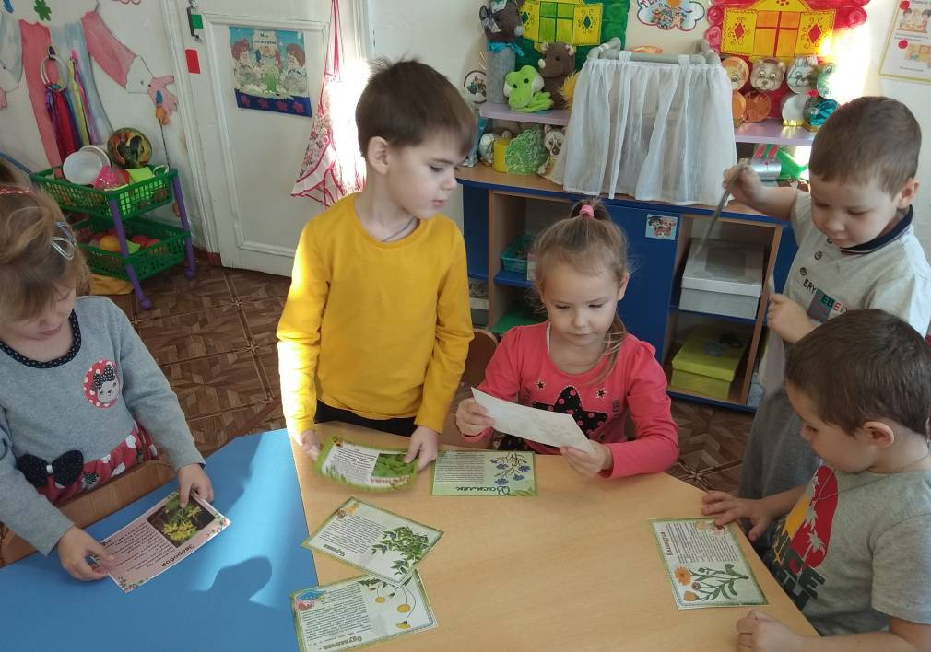
Лекарственные растения
Ожидаемые результаты:
- осознанно правильное отношение детей к растениям, помогающим здоровью человека;
- дети получат элементарные представления о пользе лекарственных растений;
- научатся работать в парах, взаимодействовать со сверстниками.
Как играть?
Описание игры
Игра состоит
- из картинок с лекарственными растениями, с пояснением на карточках.
- Из четырёх комплектов пазлов.
1 комплект: символ «Простудился» и к ней соответствующие пазлы.
2 комплект: символ «Заболел животик» и к ней соответствующие пазлы.
3 комплект: символ «Ссадина» и к ней соответствующие пазлы.
4 комплект: символ «Помогут успокоится» и к ней соответствующие пазлы.

Slide 13
Лекарственные растения
Ожидаемые результаты:
- осознанно правильное отношение детей к растениям, помогающим здоровью человека;
- дети получат элементарные представления о пользе лекарственных растений;
- научатся работать в парах, взаимодействовать со сверстниками.
Как играть?
Описание игры
Игра состоит
- из картинок с лекарственными растениями, с пояснением на карточках.
- Из четырёх комплектов пазлов.
1 комплект: символ «Простудился» и к ней соответствующие пазлы.
2 комплект: символ «Заболел животик» и к ней соответствующие пазлы.
3 комплект: символ «Ссадина» и к ней соответствующие пазлы.
4 комплект: символ «Помогут успокоится» и к ней соответствующие пазлы.

Slide 14
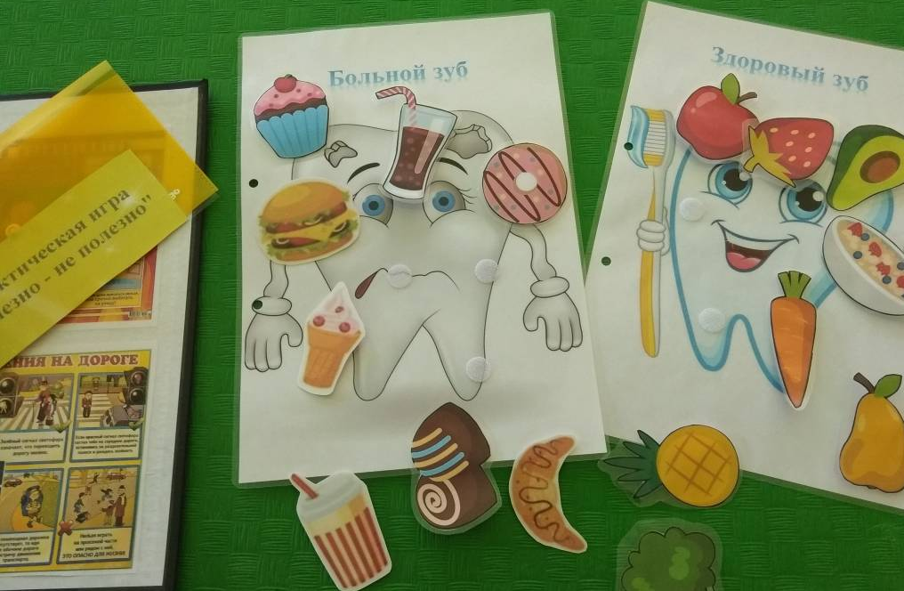
Дидактическая игра «Полезно – не полезно для зубов»
На что направлена развивающая игра «Полезное и вредное для зубов»:
В наборе 2 игровых поля – два зуба на одном листе, веселый зубик, на другом плачущий зуб + 16 съемных элементов с изображением полезных и вредных продуктов для сортировки.
Игра позволит закрепить и обобщить знания дошкольников по лексическим темам: «Продукты питания», «Полезная и вредная еда», «В здоровом теле – здоровый дух» и т. д.
Как играть?
Игру можно использовать как в индивидуальных, так и в групповых занятиях.
Ребенок должен разложить карточки на игровые поля так: полезные продукты прикрепить на поле, где изображен здоровый улыбающийся зубик, а вредные разложить на игровом поле, где изображен больной плачущий зубик. Малыш должен объяснить свой выбор.
Цель игры – сформировать понятие о том,
что здоровье человека зависит от пищи,
которую он ест. Воспитывать у детей бережное
отношение к своему здоровью.
Игра расширяет словарный запас, способствует
развитию мышления, речи, памяти, внимания,
быстроты реакции.

